Slide 1
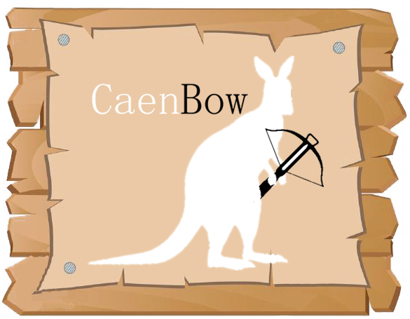
CaenBow : jeu de tir à l'arbalète en réseau
T. Guaquière, J-B. Jorand, V. Durand, G. Moraine, S. Elyadari, J-P. Ngalula, L. Djiomo

Slide 2
Présentation du projet
Objectif du projet
Création d'un jeu de tir à l'arbalète en réseau
Utiliser au mieux les patrons de conception et d'architecture
Répondre aux demandes client
Travailler en groupe de 7
2

Slide 3
Description du projet
Demande initiale :
Jeu multijoueurs en réseau
L'utilisateur peut changer la puissance de son arbalète (cran)
Règle : 3 volées de 10 flèches par partie
Affichage cible adverse

Slide 4
Description du projet
Exigence du client :
Mode d'entraînement solo
Disponibilité du jeu en pleine écran
Visée à l'aide de la souris
Choix du nombre de volées
Possibilité de changer d'arbalète

Slide 5
Présentation de l'équipe
Chef de projet : T. Guaquière
Architecte : G. Moraine
Ingénieur de conception : J-B Jorand
Responsable de version : V. Durand
Développeur graphique :
Vues de début de partie : J-P Ngalula et V. Durand
Vue principale : J-B Jorand
Vue de fin de partie : T. Guaquière
Développeur java : G. Moraine L. Djiomo et S. Elyadari
Développeur réseau : V. Durand

Slide 6
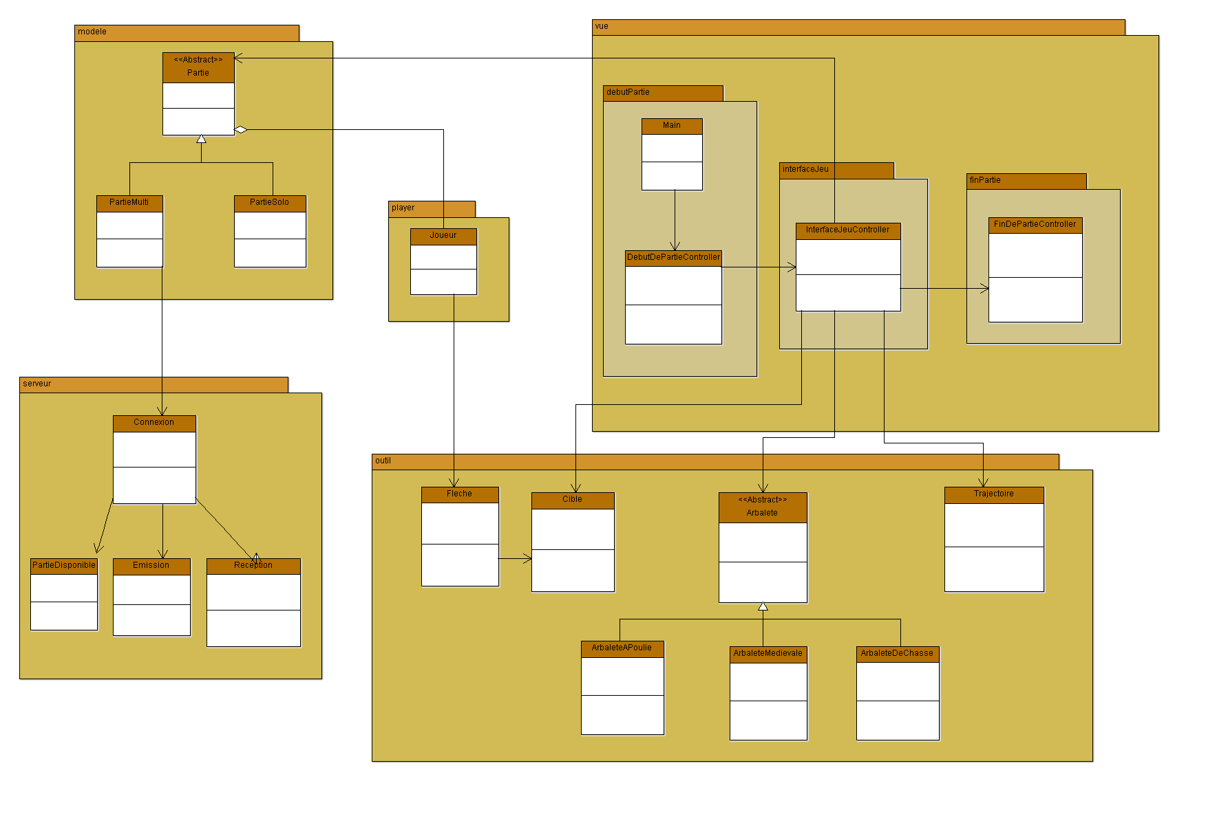
Architecture du logiciel

Slide 7
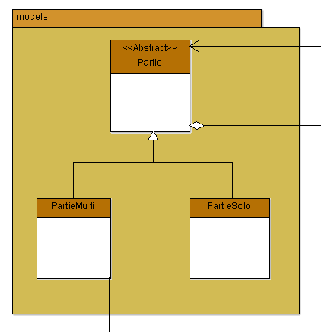
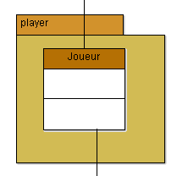
Package modèle Package Joueur
vue.interfaceJeu
modele.Partie
player.Joueur
outil.Fleche
serveur.Connexion

Slide 8
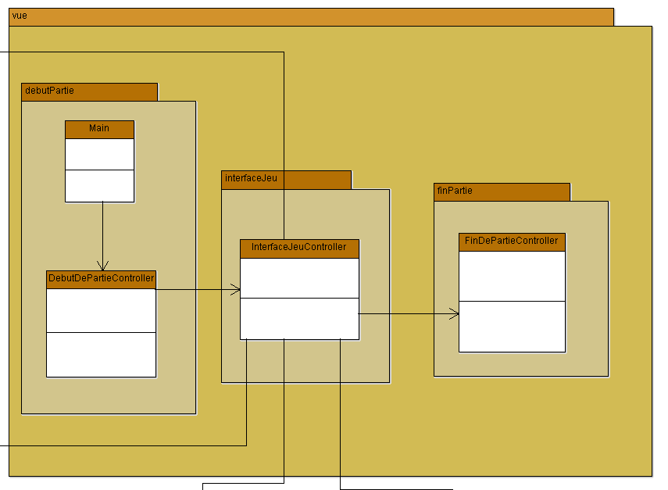
Package vue
modele.Partie
outil.Cible
outil.Arbalete
outil.Trajectoire

Slide 9
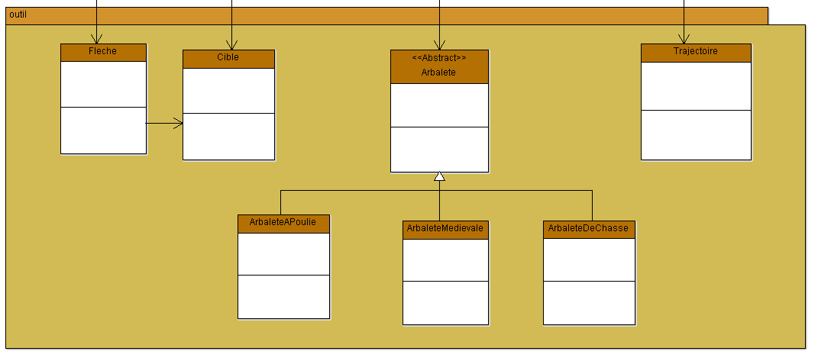
Package outil
player.Joueur
vue.interfaceJeu
vue.interfaceJeu
vue.interfaceJeu

Slide 10
Patron d'architecture
Patron MVC :
Création d'une vue par utilisateur
Modèle commun pour tous les joueurs reliés au serveur
Gestion des interactions entre le modèle et les joueurs
Patron client-serveur :
Établissement d'un serveur
Création de clients

Slide 11
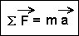
Implémentation contrôleur / modèle
Contrôleur :
Gestion des interactions : Interface du Jeu / Modèle
Calcul de la position d'arrivée de la flèche lors d'un tir :
Modèle :
Récupère les données du serveur
Renvoie les données aux joueurs

Slide 12
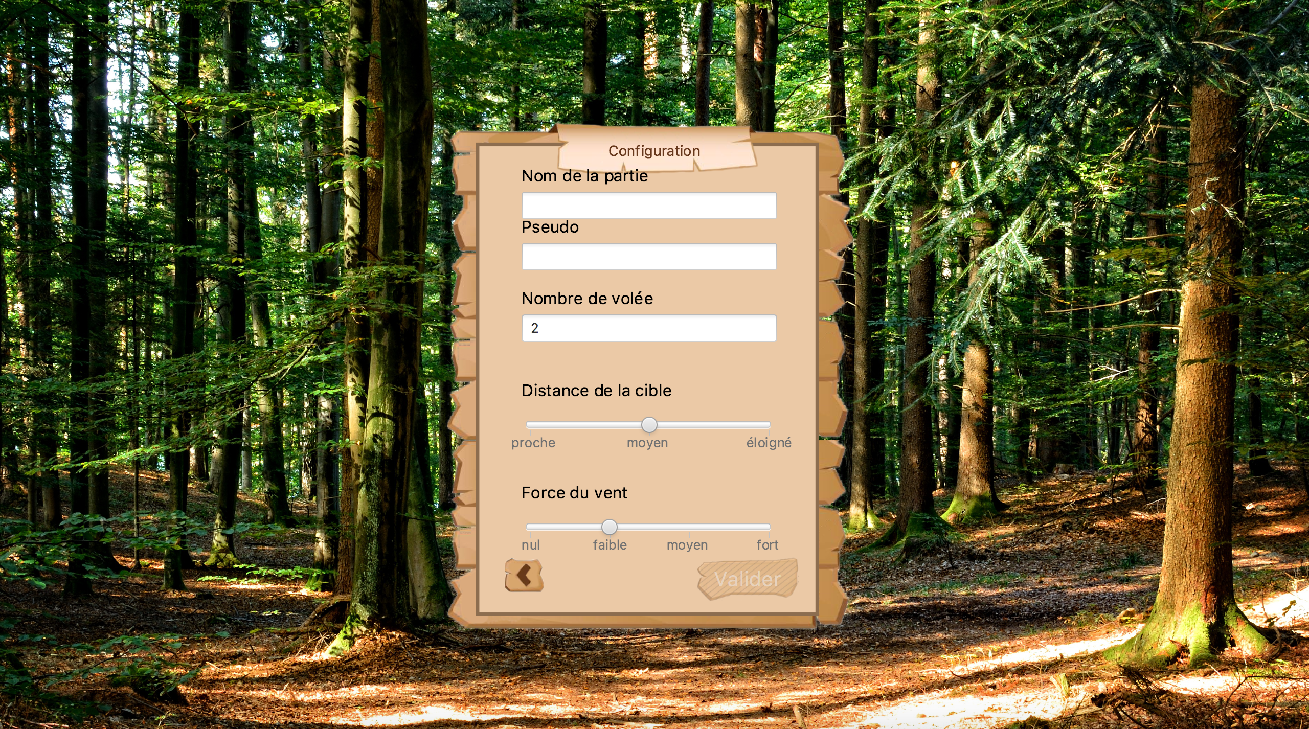
Interface graphique

Slide 13
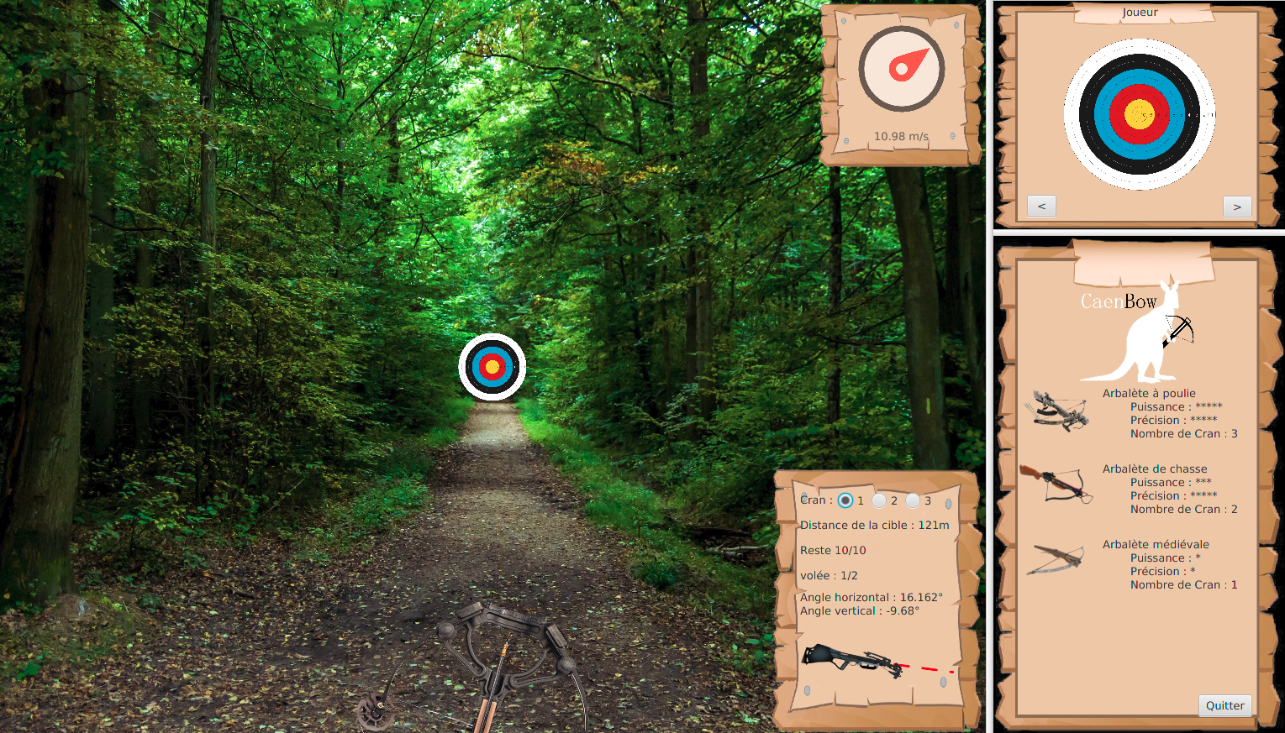
Interface graphique

Slide 14
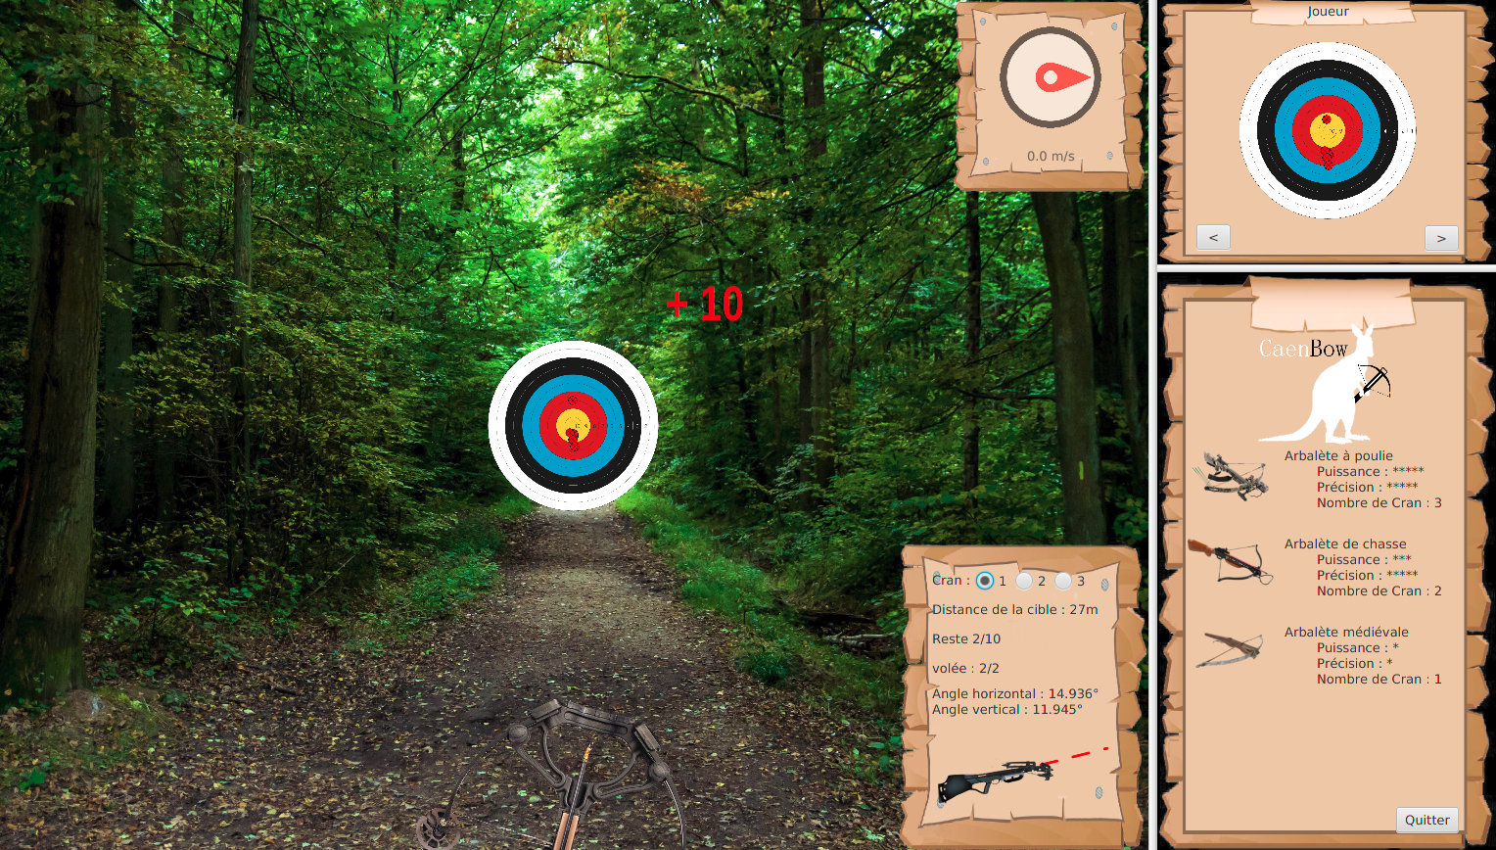
Interface graphique

Slide 15
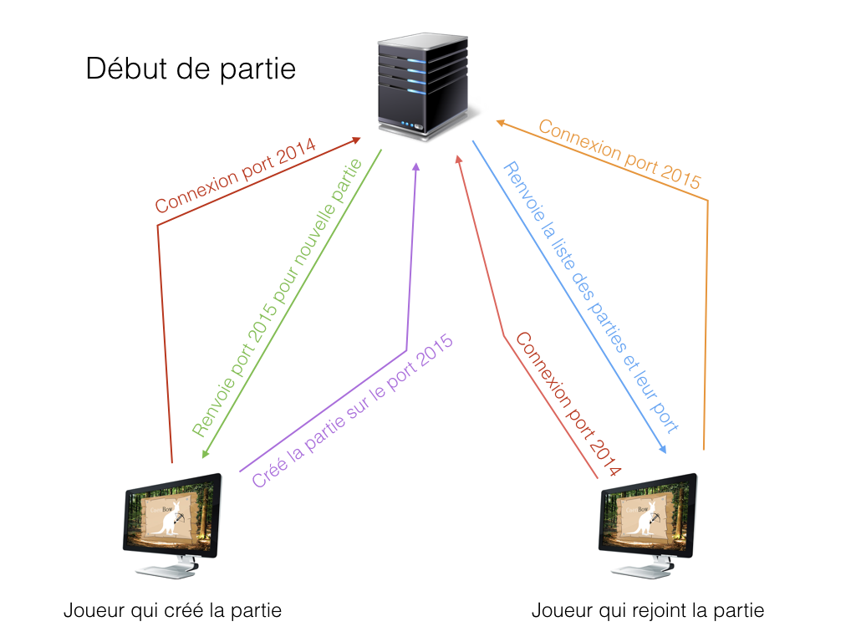
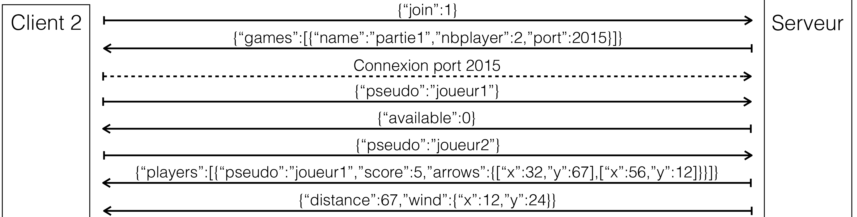
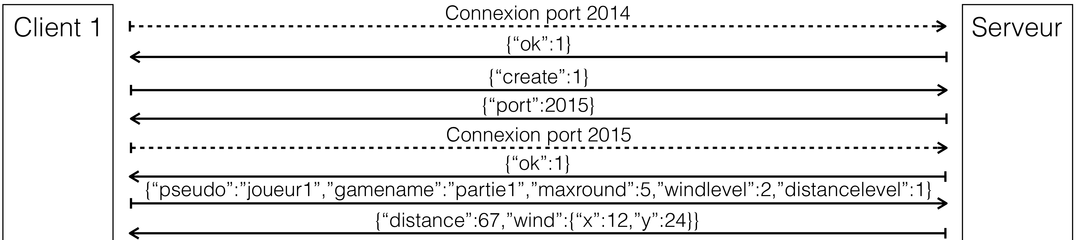
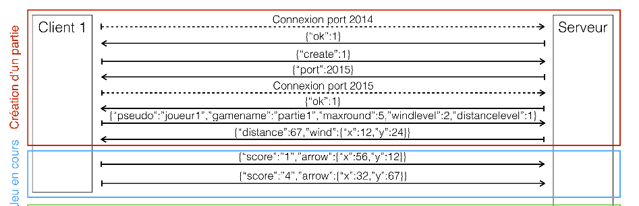
Réseau

Slide 16
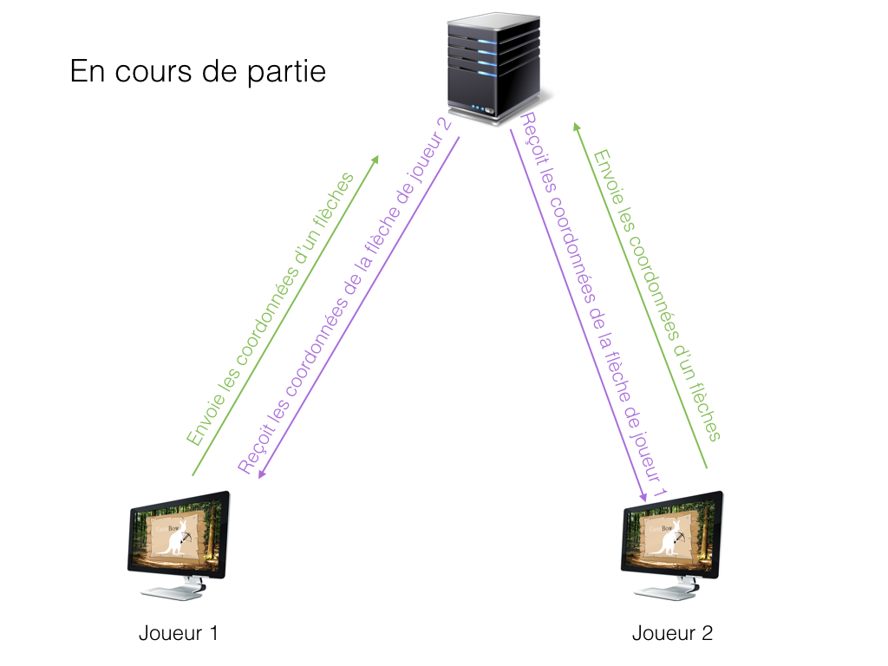
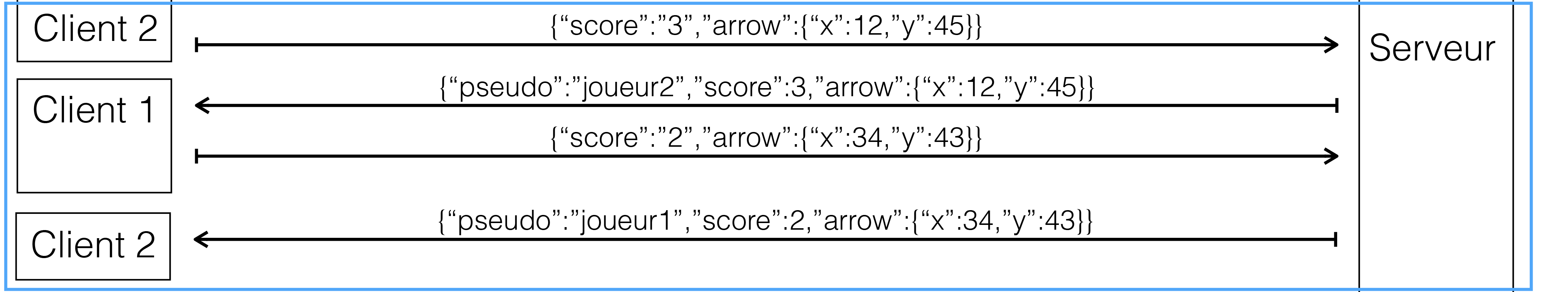
Réseau

Slide 17
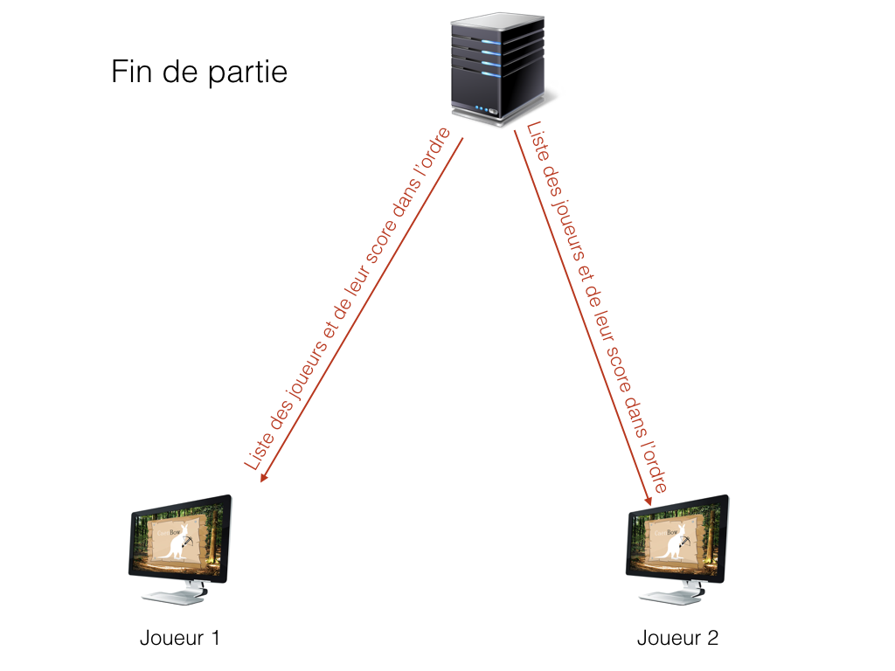
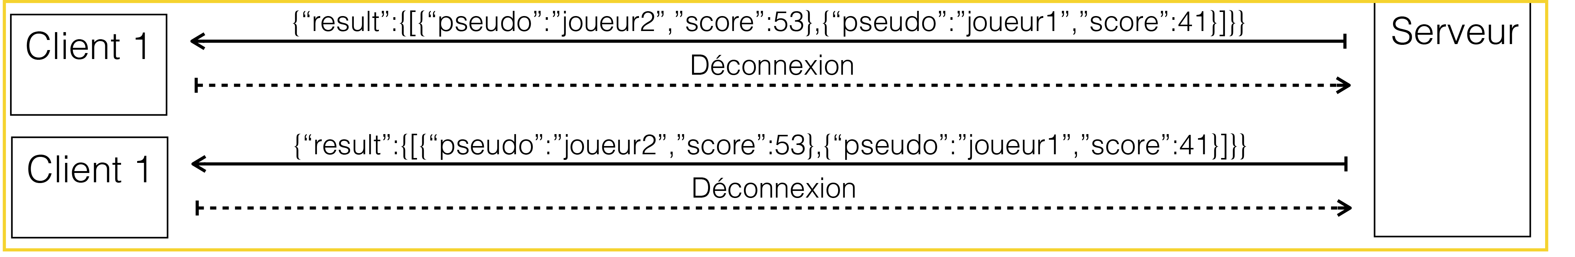
Réseau

Slide 18
Gestion du projet

Slide 19
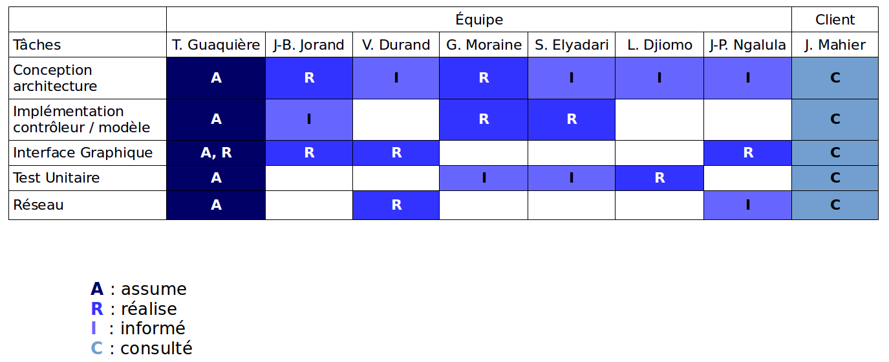
Répartition des tâches

Slide 20
Bilan
Le jeu fonctionne en solo ou en multi-joueurs.
Quelques problèmes :
- avec la fin d'une partie multi-joueurs.
- avec l'affichage des cibles des adversaires.
Exigence du client satisfaite.

Slide 21
Merci de votre attention

